Slide 1
Bài 25: Những người bạn hàng xóm (Tiết 1)
GV: Nguyễn Phượng Uyển Linh

Slide 2
Sinh hoạt dưới cờ
Tham gia hưởng ứng phong trào “Giờ Trái đất”.

Slide 3
Bài 25: Những người bạn hàng xóm (Tiết 2)
Lớp:…..

Slide 4
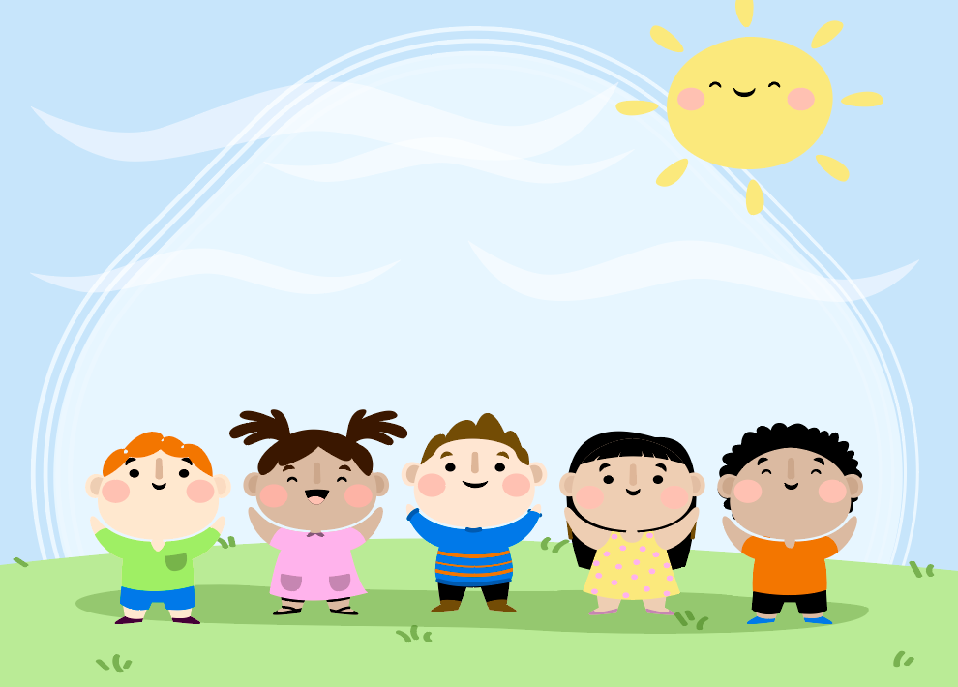
KHỞI ĐỘNG
Chơi trò chơi:
Hàng xóm của tôi là……

Slide 5
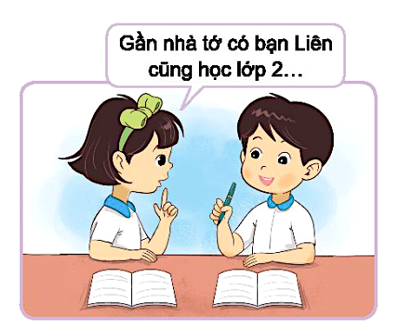
Hoạt động giáo dục theo chủ đề
1. Kể về người bạn hàng xóm mà em biết:
Bạn tên là gì?
Hình dáng của bạn ra sao?
Sở thích của bạn là gì?

Slide 6
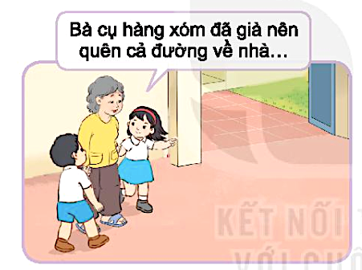
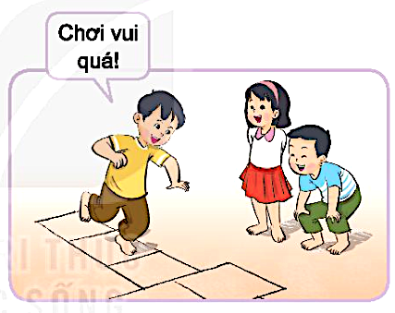
2. Nêu những việc em có thể làm cùng hàng xóm.
Kể những việc em có thể làm cùng bạn.
Dự định thời gian, cách làm những việc đó.
Bà cụ hàng xóm đã già, quên cả đường về nhà.
Chơi
vui quá!

Slide 7
Bà cụ hàng xóm đã già, quên cả đường về nhà.

Slide 8
Chơi
vui quá!

Slide 9
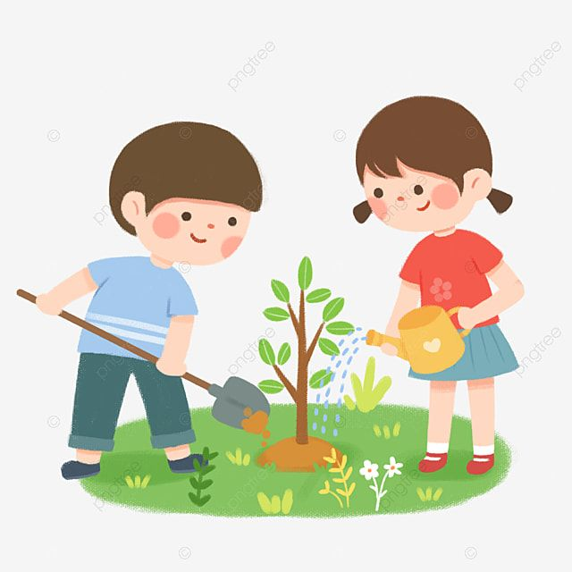
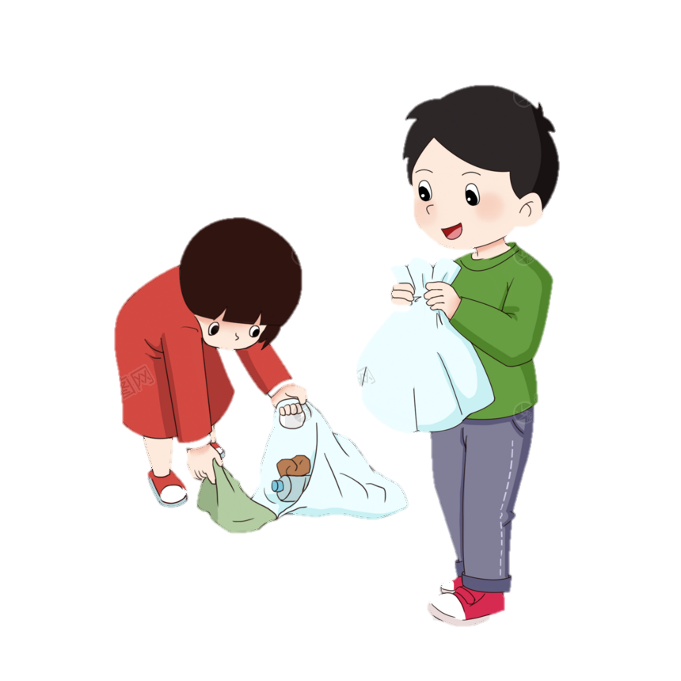
Hoạt động sau giờ học
Làm quen với bạn hàng xóm và rủ bạn cùng là một việc có ích.

Slide 10
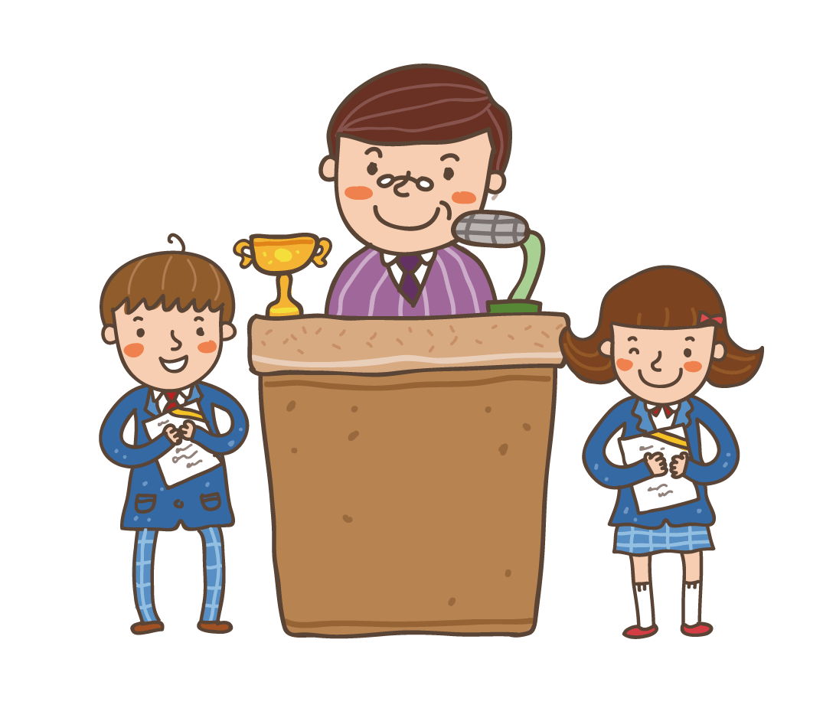
CHÚC MỪNG CÁC CON
ĐÃ HOÀN THÀNH
BÀI HỌC
Notes:
10

